Slide 1
Masyvas.
Pavyzdinis uždavinys
C++

Slide 2
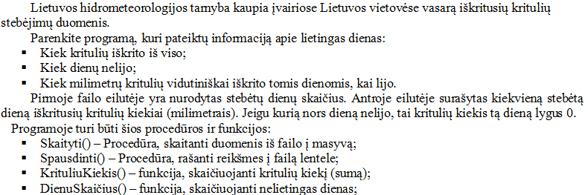
Uždavinys „Krituliai“

Slide 3
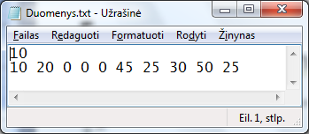
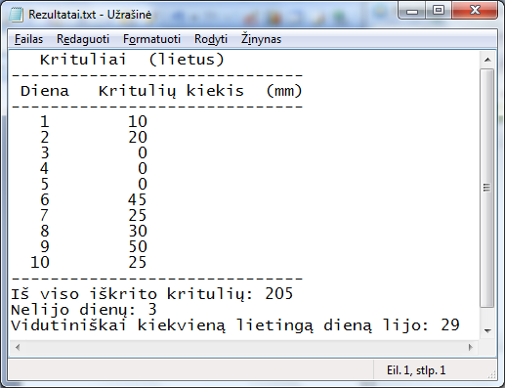
Pradiniai duomenų ir rezulatų failai
PROGRAMA

Slide 4
Algoritmas
Šios užduoties sprendimą suskaidysime į dalis:
Sukuriama programa ir pradinių duomenų failai;
Sukuriama Skaitymo procedūra (patikriname).
Sukuriama Spausdinimo procedūra (patikriname).
Sukuriama Kritulių kiekio skaičiavimo funkcija, papildoma Spausdinimo procedūrą (patikriname);
Sukuriama nelietingų Dienų kiekio skaičiavimo funkcija, papildoma Spausdinimo procedūrą (patikriname);
Naudodami Kritulių kiekio skaičiavimo funkciją, ir Dienų kiekio skaičiavimo funkciją, papildome Spausdinimo procedūrą lietingų dienų kritulių vidurkio skaičiavimu.
TESTUOJAME su savo duomenimis.

Slide 5
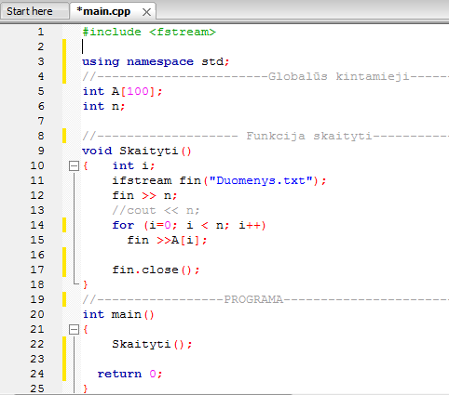
1. Pradinių duomenų skaitymas (C++)

Slide 6
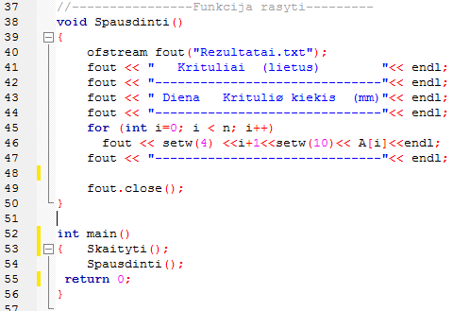
2. Procedūra Spausdinti (C++)

Slide 7
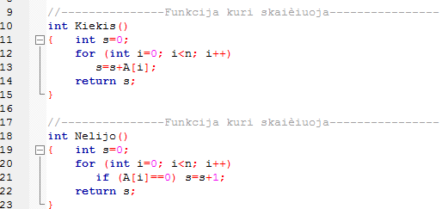
3. Funkcijos (C++)

Slide 8
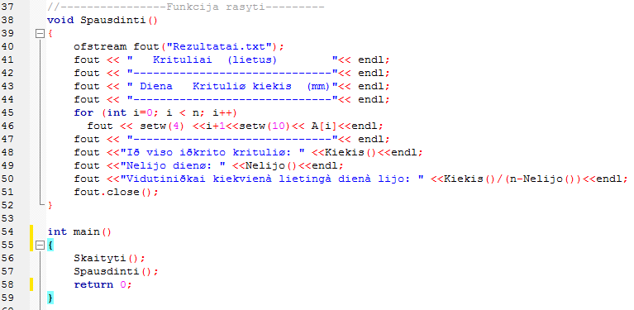
4. Papildyta Spausdinimo procedūra (C++)

Slide 9
5. Testavimas
Programą testuojame su savo sukurtais duomenimis!

